Slide 1
Systemisch kijken naar verandering

Slide 2
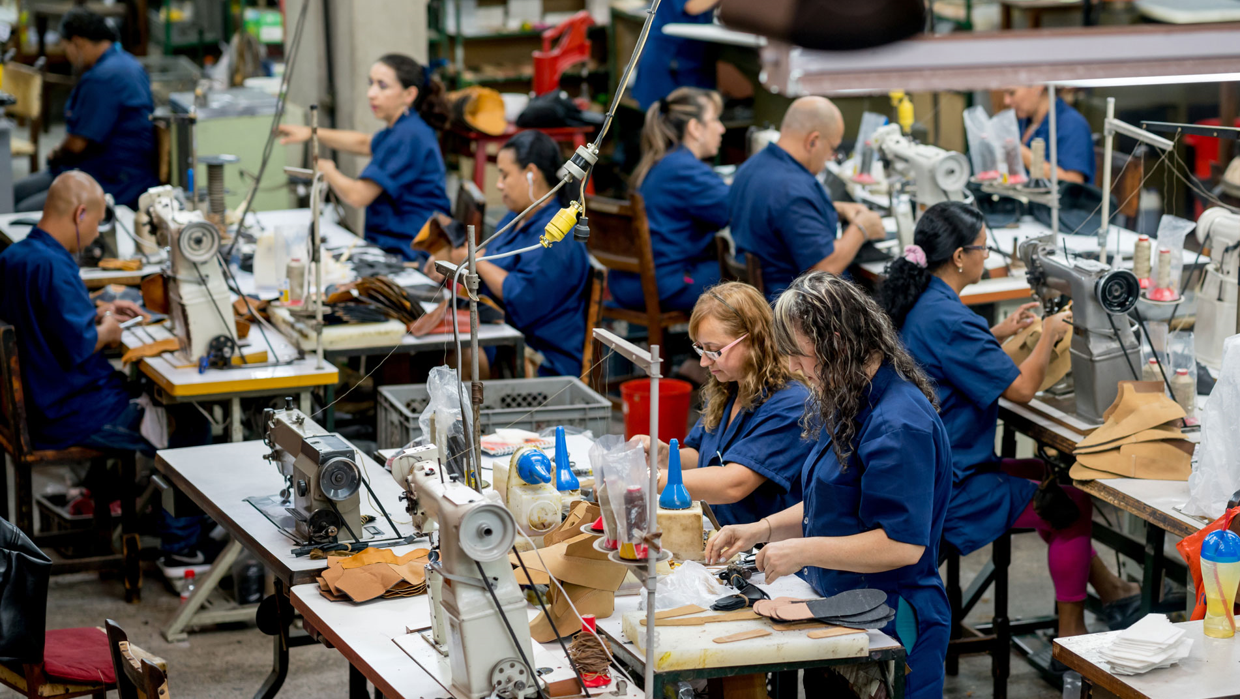
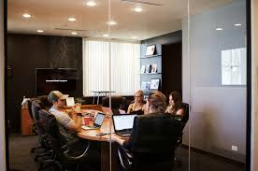
Systemen, wat zijn dat eigenlijk?
Notes:
Binnen gelden andere ‘regels’ dan buiten
In dat systeem zijn de collectieve overtuigingen, gedragingen en patronen verankert
Vaak zie je die tastbaar in rituelen, patronen, manieren. Het voelt anders, soms ruikt het letterlijk anders (smell of the place)
Voel je vooral goed als je net binnen bent (eerste keer op bezoek bij gezin van je partner)

Slide 3
Systemen kennen ‘wetmatigheden’
Een (organisatie)systeem is gericht op overleven
Systemen zijn besmettelijk
Elk systeem is onderdeel van weer een groter systeem
Gedrag is circulair
Systemen willen compleet zijn
Notes:
1. Een (organisatie)systeem is gericht op overleven. Een systeem wil daarom de bestaande situatie (de “A”) in stand houden. Die is immers bekend, stabiel en voorspelbaar en door de jaren heen hebben we geleerd te werken met de onvolkomenheden en er soms zelfs ons voordeel mee te doen. In A is het misschien niet perfect, maar het geeft wel een gevoel van voorspelbaarheid en beheersbaarheid. In een verandering komt die stabiliteit onder druk te staan. Het gevolg is dat een systeem in verandering alle middelen inzet om terug te kunnen keren naar de status quo. En dan met name de middelen, die in het verleden goed hebben gewerkt om verandering buiten de deur te houden.
2. Systemen zijn besmettelijk. Wanneer je nieuw binnen komt in een organisatie, vallen bijzondere patronen en informele regels je nog op. Maar al na een paar weken of maanden zijn die ook voor jou de normaalste zaak van de wereld geworden; je bent zelf inmiddels onderdeel van het systeem. Dat maakt veranderen lastig, omdat dit van iedereen in een organisatie vraagt onbewuste patronen en oude routines weer tegen het licht te houden en kritisch te kijken naar het eigen gedrag.
3. Elk systeem is onderdeel van weer een groter systeem. Elk individu is onderdeel van een team, elke team onderdeel van een afdeling, elke afdeling is weer onderdeel van een organisatie, etc. Uitzoomen in plaats van dicht op de symptomen te gaan zitten, helpt om te ontdekken op welk systeemniveau het probleem en daarmee de oplossing ligt. Is het een probleem op individueel niveau, op teamniveau, speelt het op een bepaalde hiërarchische laag of op nog meer plekken binnen (en zelfs buiten) de organisatie? Vragen die daarbij helpen: waar speelt dit nog meer, wie heeft hier nog meer last van, hoe lang speelt dit al, wat gebeurt er als we deze persoon/dit team/dit onderdeel weghalen, wie gaat dan het zelfde gedrag vertonen?
4. Gedrag is circulair. We zijn als mensen geneigd te denken in oorzaak en gevolg en daarmee lineair te kijken naar gedrag. Gedrag is echter circulair, zonder duidelijk begin- en eindpunt. We noemen dit interactiepatronen. Patronen zijn onbewuste, zich steeds herhalende handelingen of verhoudingen, die vaak diep ingesleten zitten in een organisatiesysteem. Ooit waren ze namelijk een goed antwoord op uitdagingen of problemen waarmee het systeem te maken had. Als je echter een gedragsverandering wil doormaken, zitten juist deze hardnekkige patronen je in de weg.
5. Systemen willen compleet zijn. Ook de minder fraaie kanten of perioden hebben een systeem gevormd en horen erbij. Dat erkennen en in alle openheid bespreken zorgt ervoor dat het niet in de onderstroom verdwijnt en daarmee een eigen leven gaat leiden. Oudgedienden waarvan niet goed afscheid is genomen, problemen die in de doofpot zijn gestopt, afdelingen die niet worden gezien of veranderingen die in de soep zijn gelopen en Leidinggeven aan verandering 3/5 waarover niet meer wordt gesproken: het is allemaal een goed recept voor eindeloos gedoe.

Slide 4
Hoe werken systemen in verandering?
Alle
lagen in de organisatie
waarom en waartoe van deze verandering
Betekenis
A
B
vertaald naar welk gedrag daar wel en niet bij hoort
Concreet

Slide 5
Hoe werken systemen in verandering?
Bovenstroom
A
B
Urgentie
Nieuw begin
Onderstroom
Loslaten
Creatie
Niet weten

Slide 6
Twee vragen om samen op te kauwen
Hebben wij als organisatie een B die helpt bij het creëren van beweging?
Wat kan ik doen vanuit mijn (HR) positie in het faciliteren van die beweging?

